Slide 1

NÁZEV:VY_32_INOVACE_3.2.7.3. S 10
NÁZEV ŠKOLY: Základní škola Strančice, okres Praha - východ
AUTOR: PhDr. Milan Simon
TEMA: Mapy – zobrazení povrchu Země – 2. část
ČÍSLO PROJEKTU:
CZ.1.07/1.4.00/21.2976

Slide 2
Cíl prezentace:
Žáci jsou seznámeni s historií vzniku map, vývojem zobrazení povrchu Země, praktickým používáním map pro orientaci v terénu a nejčastěji používanými měřítky map. Prezentace je doplněna praktickými ukázkami.

Slide 3
Mapa je zmenšené, zevšeobecněné a vysvětlené znázornění objektů a jevů na Zemi, ostatních nebeských tělesech nebo nebeské sféře, sestrojené obvykle podle některého ze zobrazení na rovině a vyjadřující pomocí smluvených znaků rozmístění a vlastnosti objektů a jevů vázaných na jmenované povrchy. Pokud se jedná o zobrazení na kouli, nazýváme ji glóbus.

Slide 4
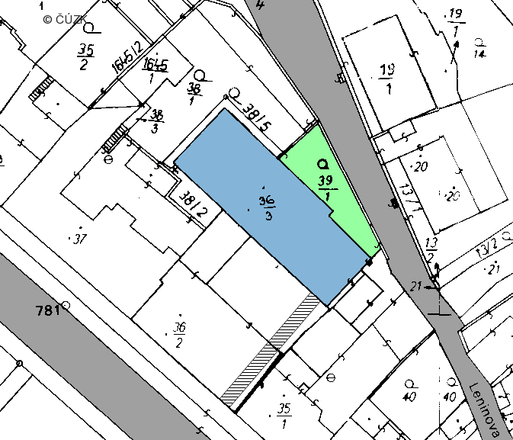
Druhy map
Katastrální mapy
Jsou z civilních map nejvěrohodnější. Jsou určeny hlavně pro pozemkové účely. Kromě významu pro zemědělství a právnictví jsou důležité i pro geodézii jako výchozí list pro svou přesnost při zpracování dalších map. Starší katastrální mapy mají měřítko 1 : 3880, novější 1 : 2000. K administrativním účelům slouží mapy, které mají měřítko 1 : 300 000. Mají přesnou kilometráž silnic, vodních toků a železnic. Přehledné mapy jsou kresleny v měřítku 1 : 75 000. Jsou na nich města, komunikace a celá terénní situace se všemi podrobnostmi.

Slide 5
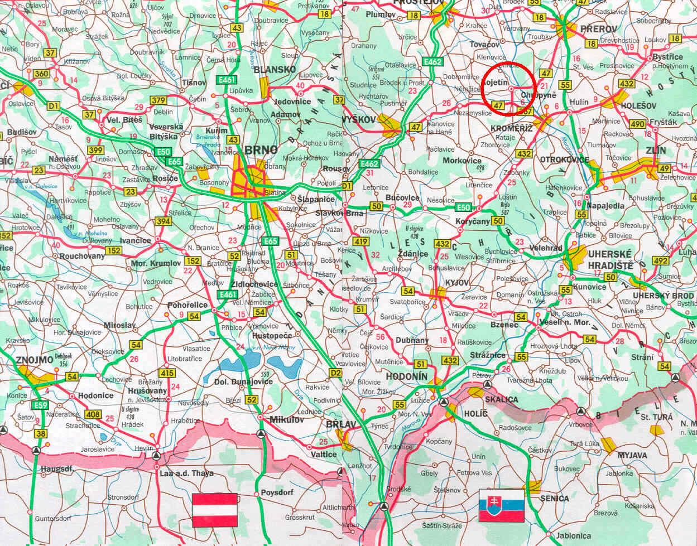
Druhy map
Cestovní mapy
Jsou to většinou automapy a jsou přizpůsobeny k účelům autodopravy.

Slide 6
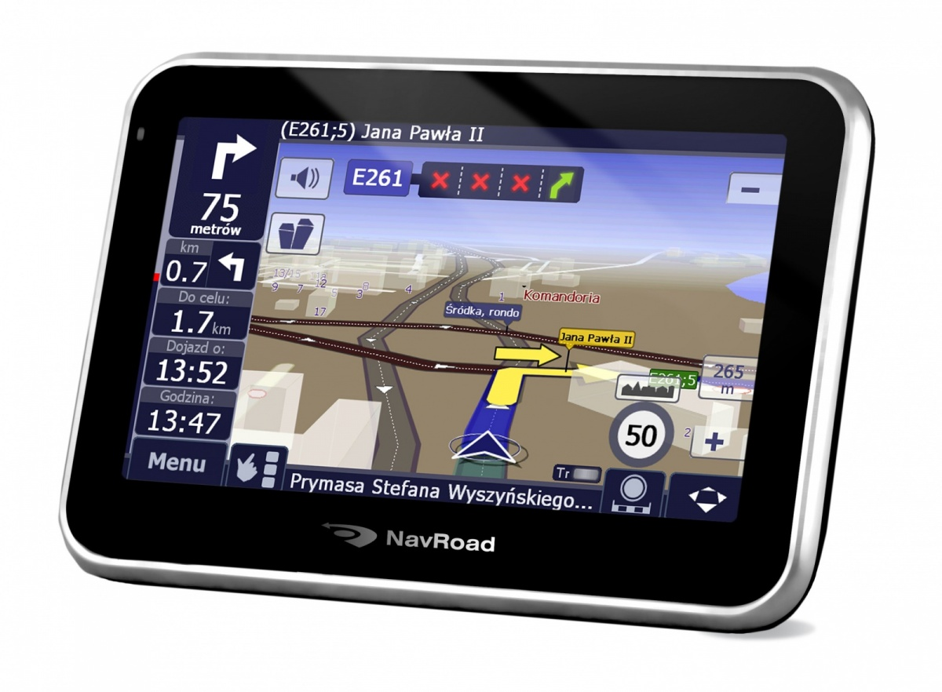
Automapy doplňují navigační systémy GPS

Slide 7
Druhy map
Turistické mapy
Celou stupnici map tvoří mapy turistické, kreslené v různých měřítkách i s různou přesností. Mezi ně patří i speciální mapy vodácké a lyžařské.
Běžná měřítka turistických map jsou:
1 : 100 000
1 : 75 000
1 : 50 000
Pokud však potřebujeme mapu území, které na turistických mapách není, je možno zakoupit Základní mapy ČR, vydávané podnikem Geodézie v měřítkách:1 : 200 000
1 : 100 000
1 : 75 000
1 : 50 000
1 : 25 000

Slide 8
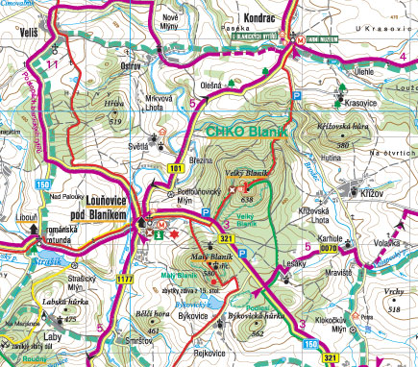
Turistická mapa

Slide 9
Geografické mapy
Mapa se základním geografickým obsahem, z něhož jsou patrny nejen zobrazované jevy, ale i vztahy přírodní a socioekonomického charakteru
Topografické mapy
Pro účely přežití, nebo pro seriózní práci s mapami jsou nejvhodnější mapy topografické, nebo mapy vytvořené na základě jejich podkladů. Základní topografická mapa zobrazuje prostor 1000 km2. Zhotovení map vyžaduje velmi pečlivou práci topografů, geodetů, kresličů a tiskařů. Plány a topografické mapy (sekce) se kreslí přímo v terénu nebo se provádí speciální mapovací letecké a družicové snímkování. Plán zobrazuje terén v rozsahu 200 km2 a nebere v úvahu zemské zakřivení. Původně se zhotovovaly pomocí pevných topografických bodů v terénu. Mapované území se rozdělí na trojúhelníky, jejichž vrcholy jsou body zvané triangulační. Triangulační bod je v terénu vyznačen přesně umístěnými kamennými hranoly zapuštěnými do země. Nad nimi je dřevěná konstrukce, často o několika patrech, na nejvyšším patře je "stolek" jehož umístěn je opět topograficky vyměřeno a vyznačeno.

Slide 10
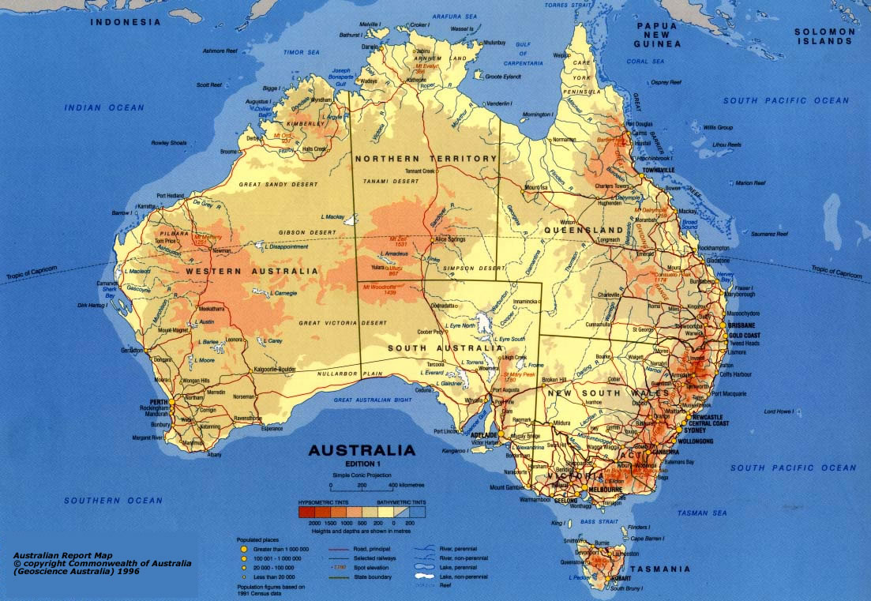
Geografická mapa

Slide 11
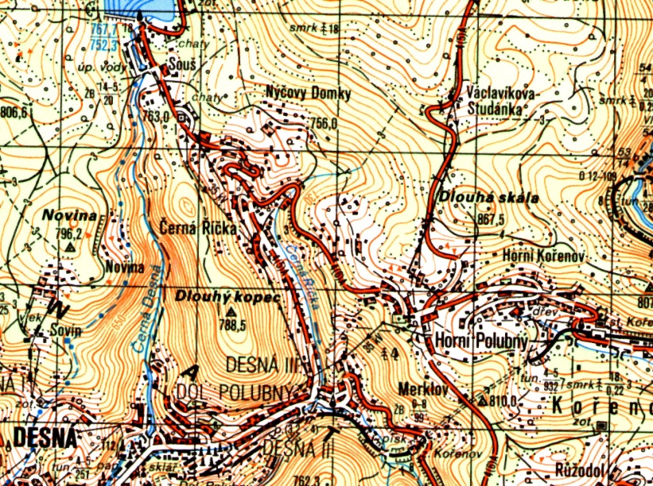
Topografická mapa

Slide 12
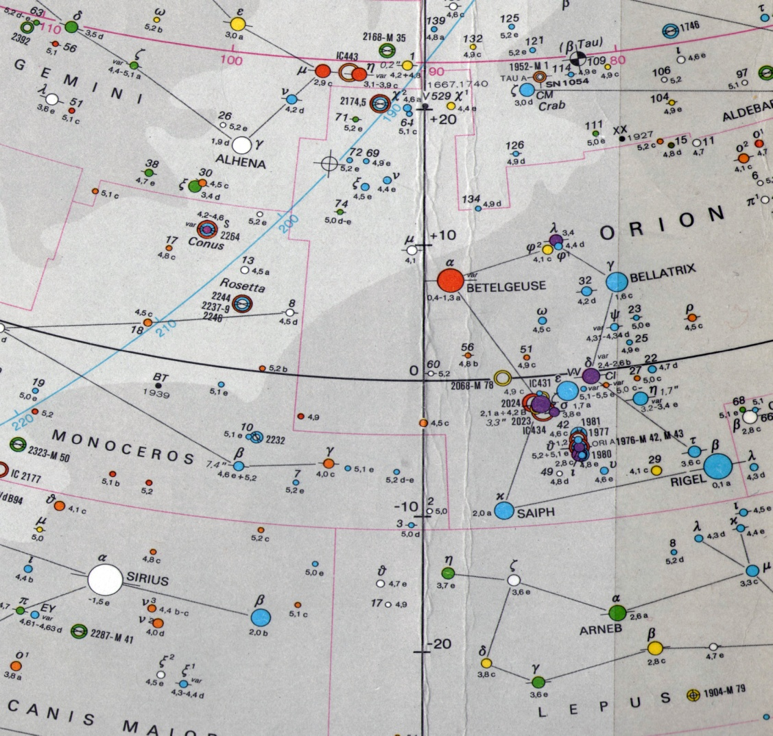
Rozdělení map podle účelu
Podle účelu rozeznáváme mapy:
Hvězdářské:
  Mapy oblohy hvězdářská mapa
  Mapy Měsíce
  Mapy planet
Vojenské:
  letecké
  průchodnost terénem
  výcvikových prostorů
Civilní:
  mapy světadílů
  států
  krajů
  území
  míst
  měst
  dopravy

Slide 13
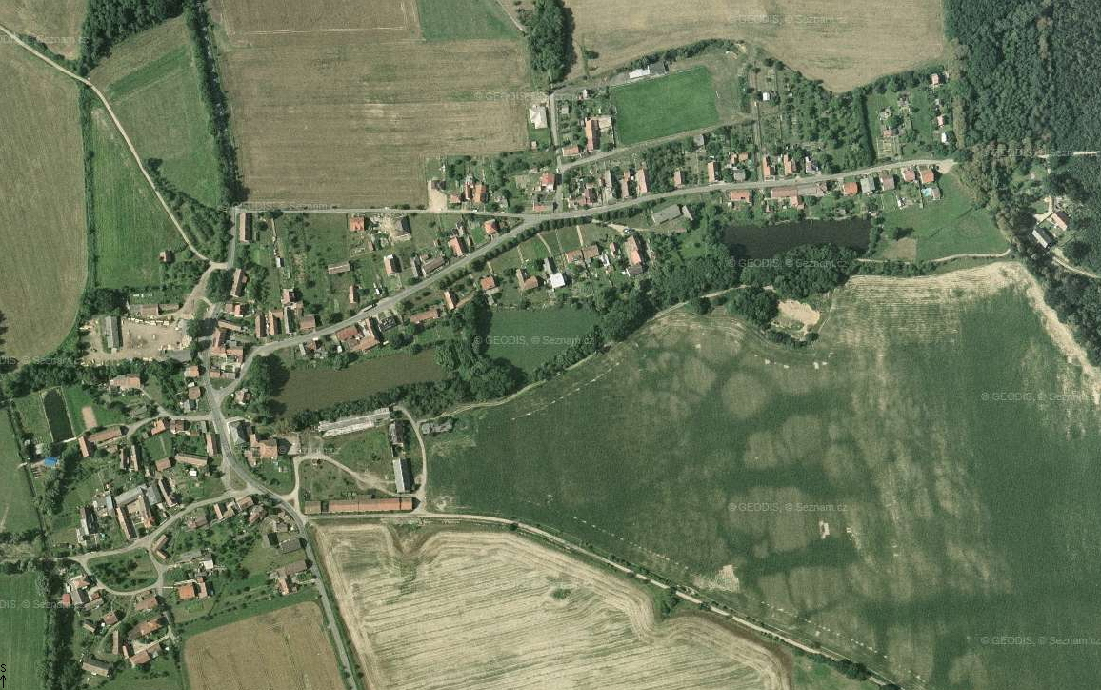
Letecká mapa

Slide 14
Měřítko mapy
Měřítko mapy udává poměr zmenšení délky měřené na mapě k délce ve skutečnosti. Umožňuje tak vytvořit si přibližnou představu o podrobnosti mapy.
Existuje několik typů vyjádření měřítek na mapě, mezi nejpoužívanější z nich patří měřítko číselné a grafické. Měřítka lze také členit podle podrobnosti zobrazení na měřítka velká, střední a malá.
Příklad číselného měřítka
1 : 1 500 000
znamená, že 1 cm na mapě je 1 500 000 cm ve skutečnosti. Protože nás nejčastěji zajímá skutečná vzdálenost v kilometrech, stačí oddělit pět posledních nul a dostaneme vzdálenost v kilometrech. 1 cm na mapě je 15 km.

Slide 15
Mapové měřítko
Mapové měřítko | 1 cm na mapě se rovná ve skutečnosti v terénu | 1 km v terénu se rovná na mapě
1 : 12 500 | 125 m | 8 cm
1 : 25 000 | 250 m | 4 cm
1 : 50 000 | 500 m | 2 cm
1 : 75 000 | 750 m | 1,33 cm
1 : 100 000 | 1 km | 1 cm
1 : 500 000 | 5 km | 2 mm
1 : 1 000 000 | 10 km | 1 mm
[editovat]

Slide 16
Test
K jakému účelu slouží katastrální mapy ?
Jaké zařízení může sloužit jako náhrada nebo doplněk mapy ?
Jaké je běžné měřítko turistických map ?
(vyberte: 1: 10 000 000, 1: 75 000, 1: 250 000)
4. Při měřítku 1: 500 000 se 1cm na mapě rovná ve skutečnosti …..km v
terénu.
Při tvorbě topografických map se mapované území rozdělí na trojúhelníky
jejichž vrcholy jsou body zvané………..

Slide 17
Použité materiály:
Druhy map. Http://www.kartografie.xf.cz/texty/druhymap.html [online]. 2008 [cit. 2012-05-08]. Dostupné z: http://www.kartografie.xf.cz/texty/druhymap.html
Datacentrum Wedos. Http://datacentrum.wedos.com/a/5/predstaveni-budovy-zvenku.html [online]. 2011 [cit. 2012-05-08]. Dostupné z: http://datacentrum.wedos.com/a/5/predstaveni-budovy-zvenku.html
Alsen. Http://www.alsen.pl/files/photos/21/154921/63842/ [online]. 2011 [cit. 2012-05-08]. Dostupné z: http://www.alsen.pl/files/photos/21/154921/63842/
Kontakt automapa. Http://www.mdk.cz/images/automapa2.JPG [online]. 2010, 2011 [cit. 2012-05-08]. Dostupné z: http://www.mdk.cz/images/automapa2.JPG
Geografické mapy. Http://www.ga.gov.au/image_cache/GA4073.jpg [online]. 2008 [cit. 2012-05-08]. Dostupné z: http://www.ga.gov.au/image_cache/GA4073.jpg
Topografické mapování. Http://gis.zcu.cz/kartografie/konference2001/sbornik/miksovsky/Image121.jpg [online]. 2007, 2010 [cit. 2012-05-08]. Dostupné z: http://gis.zcu.cz/kartografie/konference2001/sbornik/miksovsky/Image121.jpg
Geocaching. Http://zbynek.slama.sweb.cz/GC/HvezdyPrvniVelikostiScan.jpg [online]. 2007 [cit. 2012-05-08]. Dostupné z: http://zbynek.slama.sweb.cz/GC/HvezdyPrvniVelikostiScan.jpg
Obec Kunčice. Http://www.kuncice.info/images/letecka_mapa.jpg [online]. 2010 [cit. 2012-05-08]. Dostupné z: http://www.kuncice.info/images/letecka_mapa.jpg

